Slide 1

매일경제 독자관리 시스템
2012. 1. 2
(지국 사용자용)

Slide 2
개 요
본 매뉴얼은 독자관리 시스템의 사용방법
및 이해를 돕기위해 2011년 12월에 작성
되었습니다.
프로그램의 기능은 추후 본사의 요청이나
필요에 의해 추가/변경되어 매뉴얼 작성
시점과 다소 차이가 있을 수 있습니다.
이 점 양지하시어 매뉴얼을 숙지하여
주시면 감사하겠습니다.

Slide 3
목 차
1. 시스템 접속
VPN설치
시스템 접속
로그인
메인화면
2. 독자
독자관리
독자원장
배달명단
자동이체독자
3. 수금
수동입금
EDI입금
4. 현황조회
조건별명단
입금내역현황
일일수금현황
미수독자명단
해지독자명단
5. 고지서
지로영수증
방문영수증
개별영수증
6. 통계
통계일람
당월 입금
총 입금현황
유가계산서
7. 기타작업
배달번호정렬
8. 커뮤니티
공지사항
9. 관리
지국 정보
구역관리
확장자관리
매체관리
관할지역
10. 자동이체
일반독자관리
학생독자관리

Slide 4
1. 시스템 접속
- VPN설치
- 시스템 접속
- 로그인
- 메인화면

Slide 5
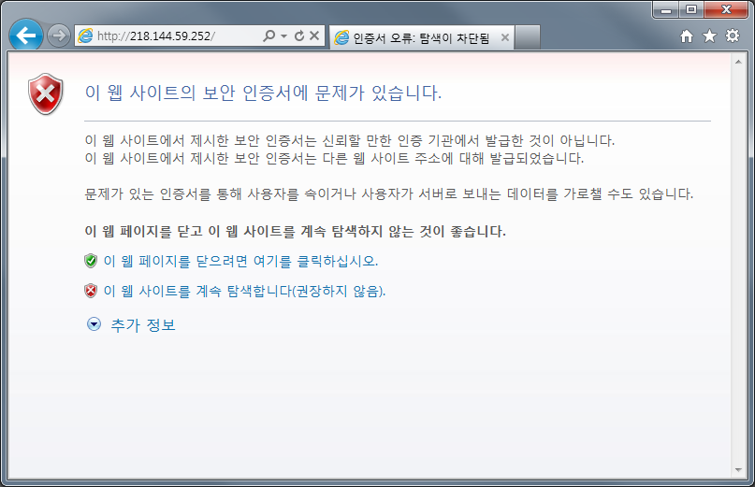
VPN 설치(1/3)
①
②
인터넷 익스플로러 화면에서 주소창에 아래의 주소를
입력합니다.
http://218.144.59.252
Windows7의 경우 화면과 같은 메시지가 나올수 있으며,
‘②’의 내용을 클릭하면 로그인 페이지로 이동합니다.

Slide 6
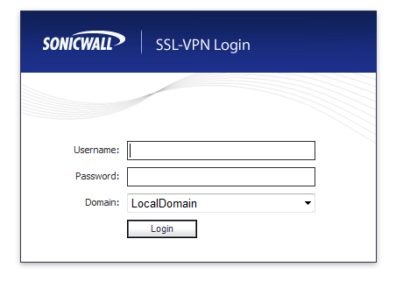

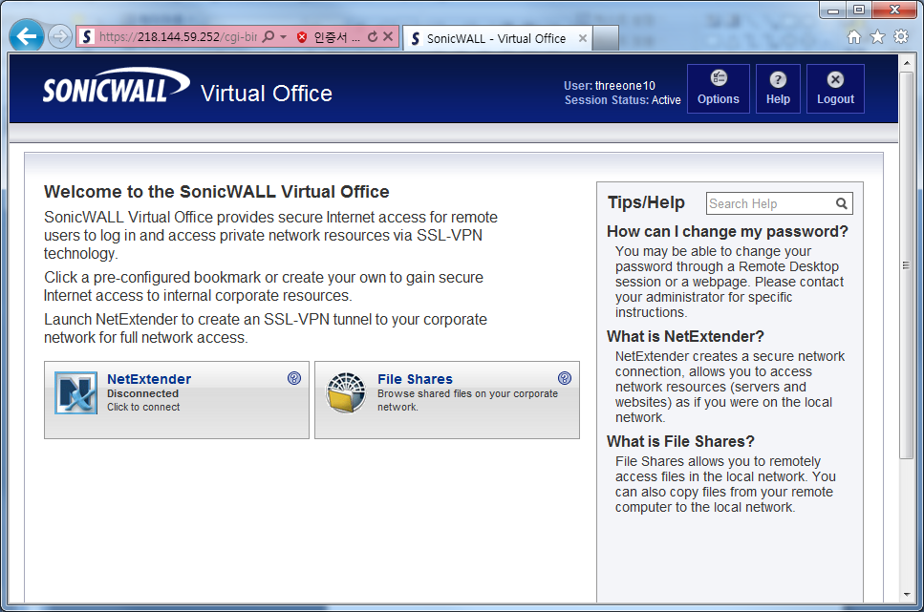
VPN 설치(2/3)
로그인 화면
설치중 화면
①
④
②
③
① 별도 전달된 지국별 아이디와 비밀번호를 입력합니다.
- 아이디는 지국번호이고 비밀번호는 기존 번호입니다.
접속이 안될 시 본사로 문의해주십시오.
② [Login]버튼을 클릭하면 메인 페이지로 이동합니다.
③ 로그인이 완료되어 페이지가 전환되면 [NetExtender] 버튼을
클릭합니다.
④ VPN접속 프로그램인 ‘NetExtender’가 설치됩니다.
※ PC에 따라 설치여부를 물어보는경우가 있으며, [설치] 선택시
정상적으로 프로그램이 설치됩니다.

Slide 7
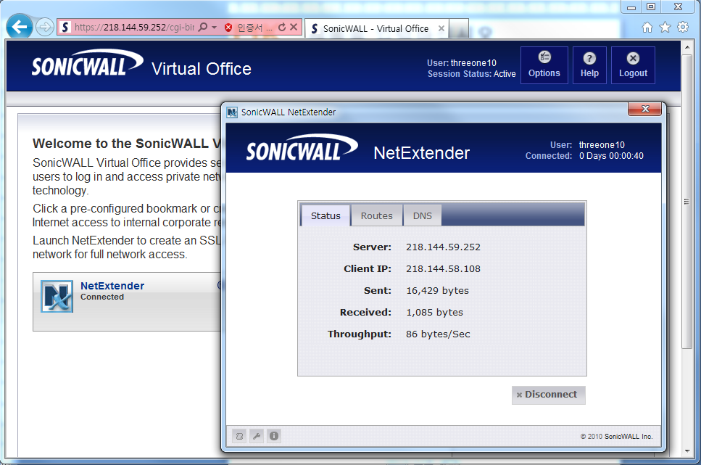

VPN 설치(3/3)
VPN 로그인 완료화면
①
②
③
① 설치가 완료되면 메인화면으로 다시 이동하며 [NetExtender]버튼을
다시 클릭하면 로그인이 완료됩니다.
② 로그인이 완료된후 상태 화면입니다.
③ ‘NetExtender’를 설치하게 되면 시작메뉴 또는 바탕화면에 ‘③’의
아이콘이 나타나며 해당 아이콘 실행시 바로 로그인 화면으로
이동합니다.

Slide 8

시스템 접속
독자관리 시스템 주소 입력
VPN(NetExtender) 로그인이 완료되면 인터넷 익스플로러를
실행합니다.
인터넷 익스플로러 주소창에서 아래의 주소를 입력합니다.
http://mk150.mk.co.kr
시스템에 정상적으로 접속되면 로그인 화면이 나타납니다.

Slide 9
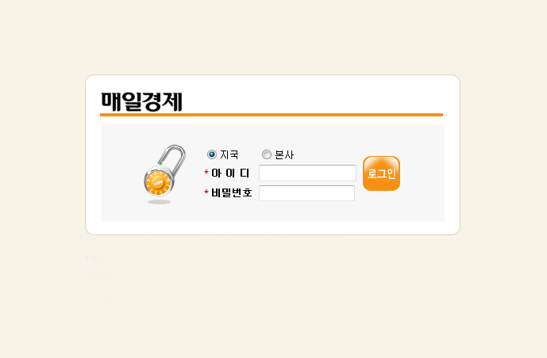
로그인
①
③
②
시스템에 접속 하기위한 로그인화면
① 접속 구분중 ‘지국’를 선택합니다.
② 관리자를 통해 등록된 아이디와 비밀번호를 입력합니다.
- 아이디는 지국번호 6자리 입니다.
- 비밀번호는 지국장 주민등록번호 뒤 7자리 입니다.
③ 로그인 버튼을 클릭하면 메인화면으로 이동합니다.

Slide 10
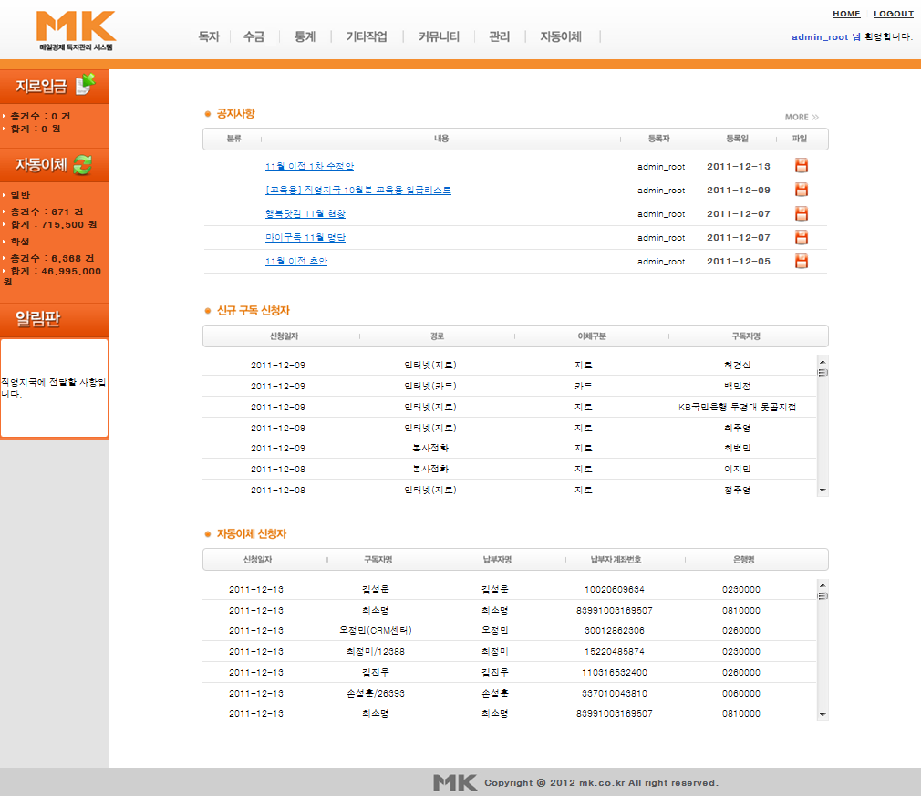
메인화면(1/2)
로그인이 완료된 화면
①
④
②
③
⑤
⑥
메인메뉴 조회
① 당일 지로입금 된 건수와 금액이 표시됩니다.
② 당월 일반, 학생 자동이체의 청구 건수와 금액이 표시됩니다.
③ 본사에서 직영지국에 전달하는 메모식 공지입니다.
④ 본사 공지사항을 조회할 수 있습니다. 게시물 클릭 시 상세화면으로 이동합니다.
⑤ 신규구독 신청한 독자 중 미확인 독자가 조회됩니다.
해당 독자 클릭시 독자수정이 가능한 팝업 페이지로 이동합니다.
⑥ 자동이체 신청독자 중 접속일 하루전 신청 건이 조회됩니다.

Slide 11
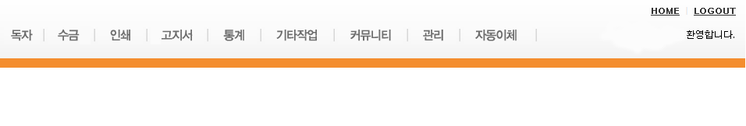

메인화면(2/2)
메뉴별 기능
①
②
③
④
⑤
⑥
⑦
⑧
⑨
① 독자 : 독자 등록 및 관리, 독자 별 정보 확인
② 수금 : 지로수금현황 및 독자 별 수금처리
③ 현황조회 : 조건 별 명단, 수금내역 및 독자명단 조회/인쇄
④ 고지서 : 지로 및 방문영수증 출력
⑤ 통계 : 독자 및 수금현황에 대한 통계자료 조회
⑥ 기타작업 : 배달번호 정렬 수행
⑦ 커뮤니티 : 공지사항, 게시판 확인
⑧ 관리 : 지국정보 수정 및 각종 코드 관리
⑨ 자동이체 : 일반, 학생 자동이체 계좌, 출금, 이체 내역 확인

Slide 12
2. 독 자
▶독자관리
- 신청
- 불배,휴독,해지민원
- 이전
▶독자원장
▶배달명단
▶자동이체독자
- 일반독자 리스트
- 일반독자관리
- 학생독자 리스트
- 학생독자관리

Slide 13
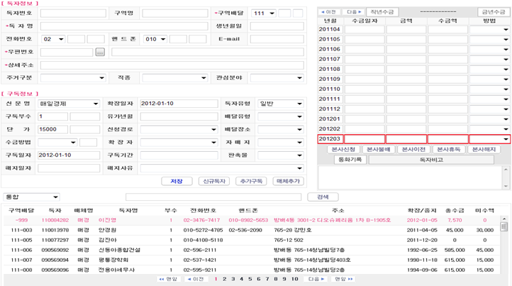
독자관리(1/4)
③
①
④
②
독자의 신문 구독과 관련된 모든 처리를 할 수 있는 화면
① 독자관리 영역으로 독자의 기본정보 조회 및 구독정보 관리
② 지국의 독자를 조건 별로 검색할 수 있는 조회영역
③ 독자별 수금 내역 조회영역
④ 본사신청, 불배, 이전, 휴독, 해지, 통화기록, 독자비고 등
민원처리 기능

Slide 14
독자관리(2/4)
①
②
③
④
⑤
독자관리영역
① 독자관리영역으로 독자의 기본정보 조회 및 변경 가능한 영역
② [저장]버튼 : 신규독자 생성, 기존독자 정보 수정 및 해지 처리 저장
신규 독자 : 빈 영역에 내용 입력 후 [저장]버튼 클릭시 신규 구독정보 생성
기존 독자 : 독자조회 후 조회된 내용 수정 후 [저장]버튼 클릭시 정보수정
기존 독자 조회시 해지일자/사유 입력 후 [저장]버튼 클릭시에는 중지 처리
③ [신규독자]버튼 : ‘①’영역의 정보 초기화(신규독자 생성시 사용)
④ [추가구독]버튼 : 조회된 독자의 부수 확장 가능
⑤ [매체추가]버튼 : 조회된 독자가 매경 이외에 다른 신문을 구독할
경우 사용

Slide 15
독자관리(3/4)
①
②
③
④
구독자 리스트 및 조회영역
① 찾기를 원하는 지국의 독자관련 원하는 조건 및 검색어를 입력합니다.
② 조건 입력 후 [검색]버튼 클릭시 하단의 목록에 해당 조건을 만족하는
독자 목록이 조회됩니다.
③ 기본적으로 구역번호기준으로 정렬되어 모든 독자가 표시되며
독자 검색시에는 조건에 맞는 결과 리스트가 조회 됩니다.
리스트 중 특정 독자 선택 시 독자관리영역 정보와 수금정보가 표시됩니다.
④ 독자가 많을 경우 페이징 버튼을 이용하여 순차적으로 확인합니다.

Slide 16
독자관리(4/4)
①
②
③
④
독자별 수금이력 확인 및 각종 민원처리 영역
① 구독자 리스트에서 독자 클릭시 해당 구독자의 수금이력 표시
마감일 이전의 데이터는 미수에 한해 수금이력 수정 가능
마감일 이후 데이터는 수금내역 등록 가능
② 신청, 불배, 이전, 휴독, 해지 등 조회된 독자에 대한 각종 민원 처리
③ [통화기록]버튼 클릭시 독자별 통화기록 등록 가능
④ ‘독자비고’내용을 입력할 수 있는 영역

Slide 17
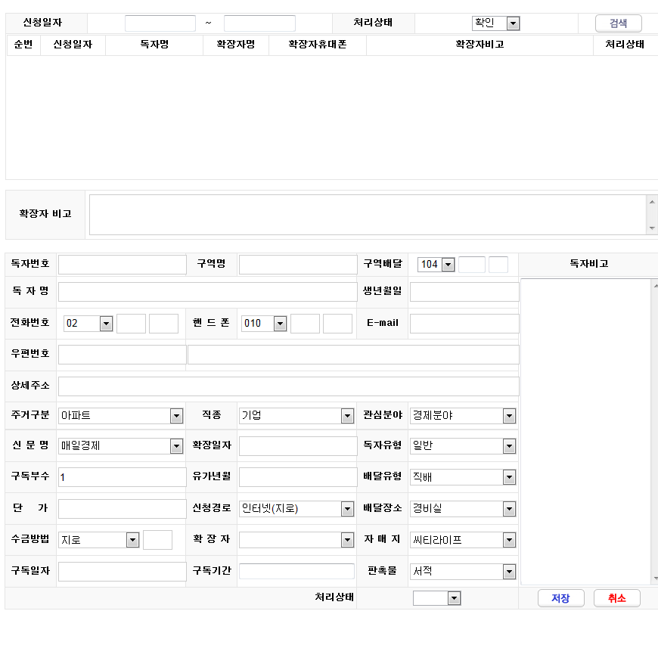
독자관리 – 신청
①
②
③
④
독자관리 화면에서 [신청] 버튼 클릭시 나타나는 화면
①신청일자와 처리상태 조건을 선택한 후 [검색]버튼을 클릭합니다.
②검색 조건에 맞는 본사 신규신청 독자 리스트가 조회됩니다.
③신규신청 리스트에서 선택한 구독자의 상세정보가 조회되며, 지국에서
확인한 추가 정보를 작성합니다.
④처리상태를 ‘확인’으로 선택 후 저장버튼을 클릭하면 신규 구독자
생성이 완료됩니다.

Slide 18
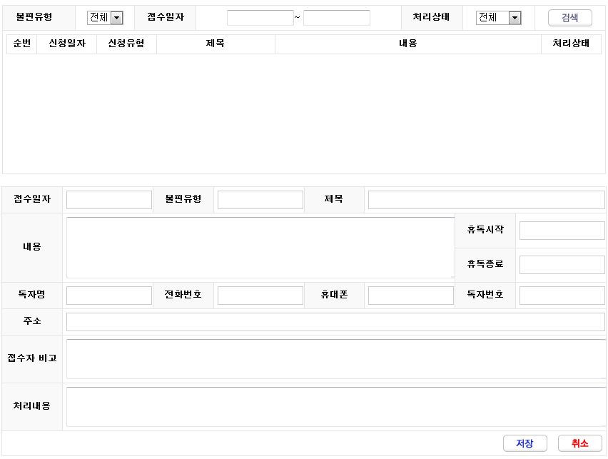
독자관리 - 불배,휴독,해지 민원
①
②
③
④
독자관리 화면에서 [불배], [휴독], [해지]버튼 클릭시 나타나는 화면
①불편유형, 신청일자와 처리상태 조건을 선택한 후 [검색]버튼을
클릭합니다.
②검색 조건에 맞는 민원 리스트가 조회됩니다.
③민원 리스트에서 선택한 민원의 상세정보가 조회되며, 지국에서
확인/조치한 추가 정보를 작성합니다.
④[저장]버튼을 클릭하면 민원정보 처리가 완료됩니다.

Slide 19
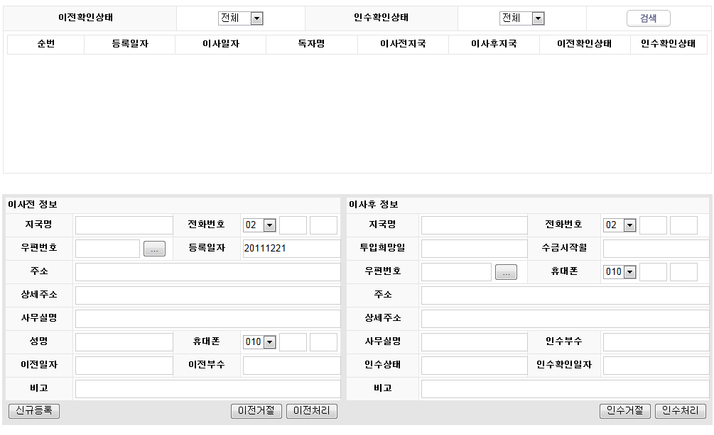
독자관리 - 이전
①
②
③
④
독자관리 화면에서 [이전]버튼 클릭시 나타나는 화면
①이전확인, 인수확인 상태 조건을 선택한 후 [검색]버튼을 클릭합니다.
②검색 조건에 맞는 이전신청 리스트가 조회됩니다.
③이전신청 리스트에서 선택한 내역의 상세정보가 조회되며, 지국에서
조치한 추가 정보를 작성합니다.
④처리 내용에 따른 버튼을 클릭합니다.
[신규 등록]-이전 보낼 정보 생성
[이전 거절]-이전 정보 취소
[이전 처리]-이전 정보 확인
[인수 거절]-인수 정보 거절
[인수 처리]-인수 확인

Slide 20
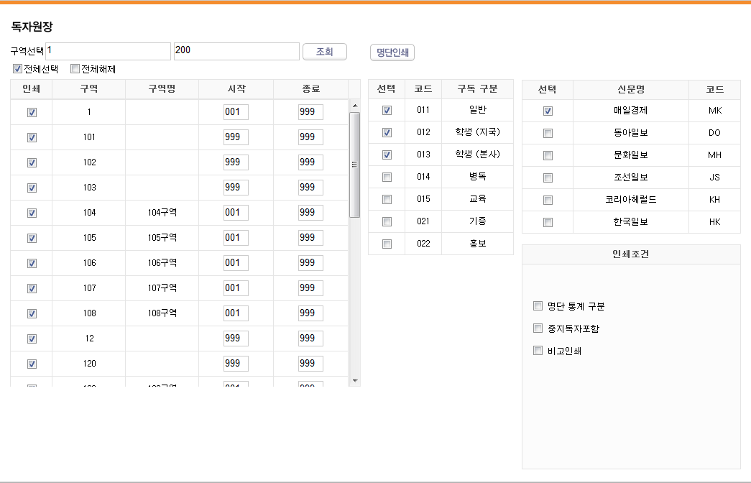
독자 원장
③
⑥
①
②
④
⑤
독자원장을 인쇄할 수 있는 화면
① 인쇄할 독자 유형을 모두 선택합니다.
② 인쇄할 구독매체(신문)를 모두 선택합니다.
③ 구역 범위를 입력 후 [조회]버튼을 클릭하면 하단에 구역 목록이
표시됩니다.
④ 조회된 구역 목록 중 인쇄할 구역과 배달번호 범위를 설정합니다.
⑤ 인쇄 유형을 선택합니다.
- 명단 통계구분 선택 : 구역별 구독통계를 함께 인쇄합니다.
- 중지독자포함 : 현재 구독중이 아닌 중지독자도 모두 인쇄합니다.
- 비고인쇄 : 독자별 ‘비고’ 정보가 함께 보이도록 인쇄합니다.
⑥ [명단인쇄]버튼 클릭시 선택된 조건을 기준으로 독자원장을 출력합니다.

Slide 21
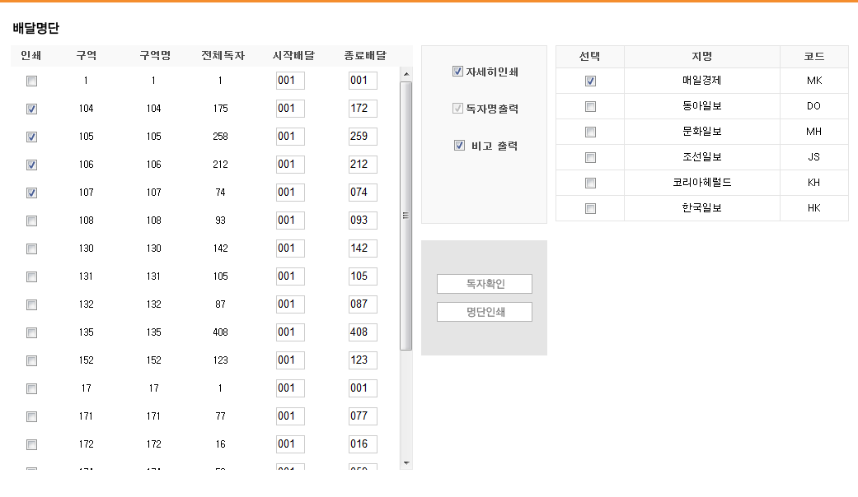
배달명단
①
④
②
⑤
③
배달명단을 인쇄할 수 있는 화면
① 인쇄할 구독매체(신문)를 모두 선택합니다.
② [독자확인]버튼을 클릭하면 좌측에 구역 목록이 표시됩니다.
③ 조회된 구역 목록 중 인쇄할 구역과 배달번호 범위를 설정합니다.
④ 인쇄 유형을 선택합니다.
- 자세히 인쇄 : 배달명단을 1단으로 자세히 인쇄합니다.
※ 미선택시에는 배달명단이 2단으로 작게 인쇄됩니다.
- 독자명 출력 : 배달명단에 독자명도 함께 인쇄합니다. ‘자세히 인쇄’
선택시 기본 선택
- 비고인쇄 : 독자별 ‘비고’ 정보가 함께 보이도록 인쇄합니다.
※ ‘자세히 인쇄’ 선택시에만 선택할 수 있는 유형입니다.
⑤ [명단인쇄]버튼 클릭시 선택된 조건을 기준으로 독자원장을 출력합니다.

Slide 22
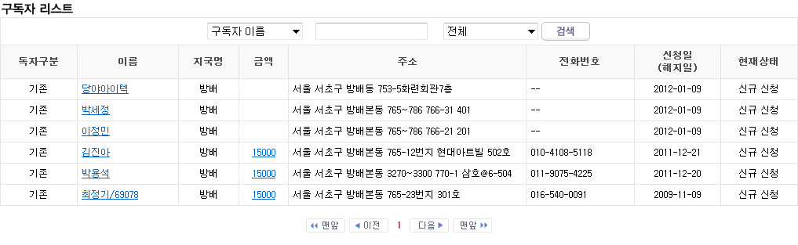
자동이체독자 - 일반독자리스트
①
②
③
④
자동이체 일반 독자를 조회할 수 있는 화면
① 일반독자 조회를 위한 검색조건 및 상태를 설정합니다.
② [검색]버튼을 클릭하면 화면 하단에 조건에 맞는 일반독자 목록이
표시됩니다.
③ 조회된 목록 중 성명을 클릭하면 해당독자의 상세페이지로
이동합니다.
④ 조회된 목록 중 금액을 클릭하면 해당독자의 수금이력이
나타납니다.

Slide 23
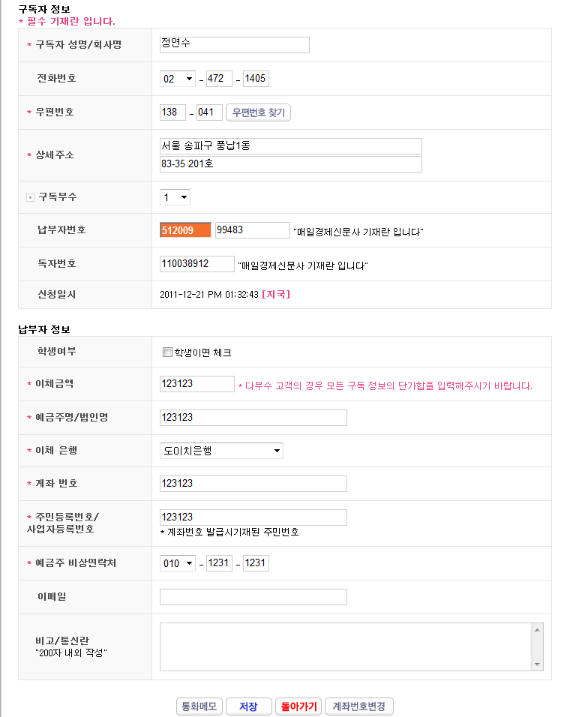
자동이체독자 - 일반독자관리
①
②
③
④
⑤
일반독자리스트에서 독자명 클릭시 이동하는 상세정보 화면
① 자동이체독자 정보를 확인 및 수정할 수 있는 영역입니다.
② [통화메모]버튼 클릭시 통화메모를 확인/등록 할 수 있습니다.
③ [저장]버튼 클릭시 수정된 자동이체 정보를 저장합니다.
④ [돌아가기]버튼 클릭시 작업을 취소하고 이전페이지로 이동합니다.
⑤ [계좌번호변경]버튼 클릭시 납부자 정보변경 페이지가 팝업되며
자동이체 계좌 정보를 수정할 수 있습니다.

Slide 24
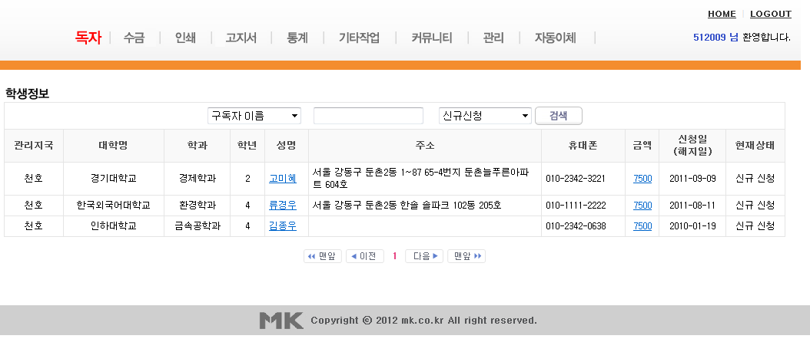
자동이체독자 - 학생독자리스트
①
②
③
④
자동이체 학생 독자를 조회할 수 있는 화면
① 학생독자 조회를 위한 검색조건 및 상태를 설정합니다.
② [검색]버튼을 클릭하면 화면 하단에 조건에 맞는 학생독자 목록이
표시됩니다.
③ 조회된 목록 중 성명을 클릭하면 해당독자의 상세페이지로
이동합니다.
④ 조회된 목록 중 금액을 클릭하면 해당독자의 수금이력이
나타납니다.

Slide 25
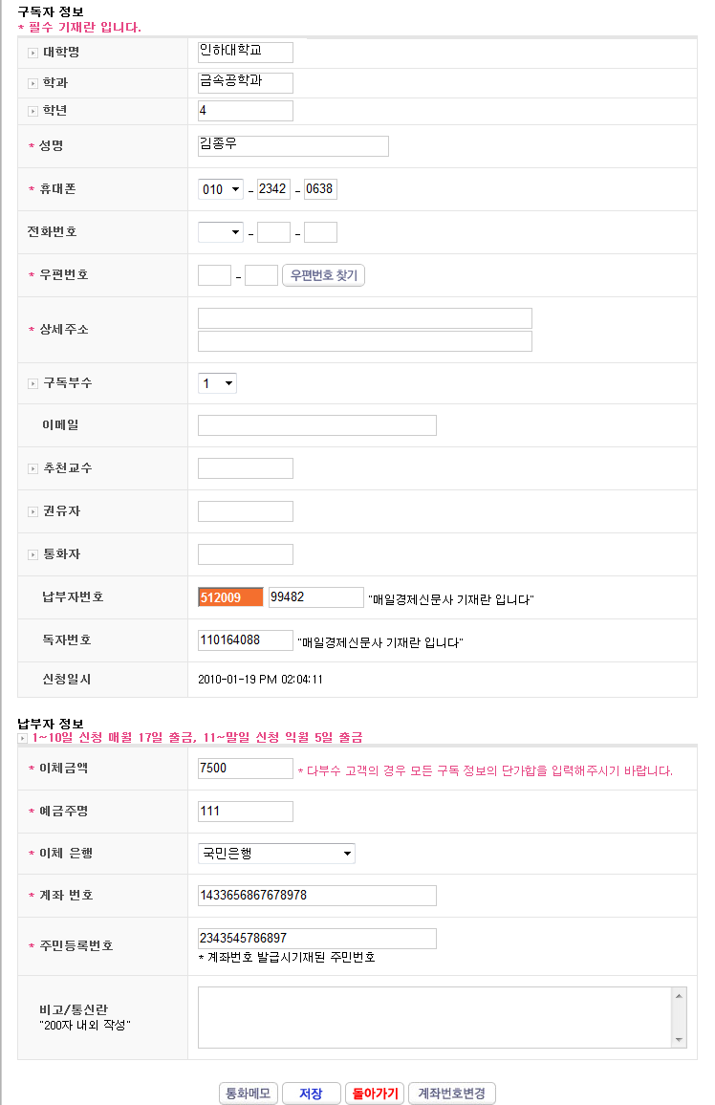
자동이체독자 - 학생독자관리
①
②
③
④
⑤
학생독자리스트에서 독자명 클릭시 이동하는 상세정보 화면
① 자동이체독자 정보를 확인 및 수정할 수 있는 영역입니다.
② [통화메모]버튼 클릭시 통화메모를 확인/등록 할 수 있습니다.
③ [저장]버튼 클릭시 수정된 자동이체 정보를 저장합니다.
④ [돌아가기]버튼 클릭시 작업을 취소하고 이전페이지로 이동합니다.
⑤ [계좌번호변경]버튼 클릭시 납부자 정보변경 페이지가 팝업되며
자동이체 계좌 정보를 수정할 수 있습니다.

Slide 26
3. 수 금
▶수동입금
- 개별/다부수 입금
- 구역별 입금
▶EDI입금
- EDI입금내역

Slide 27
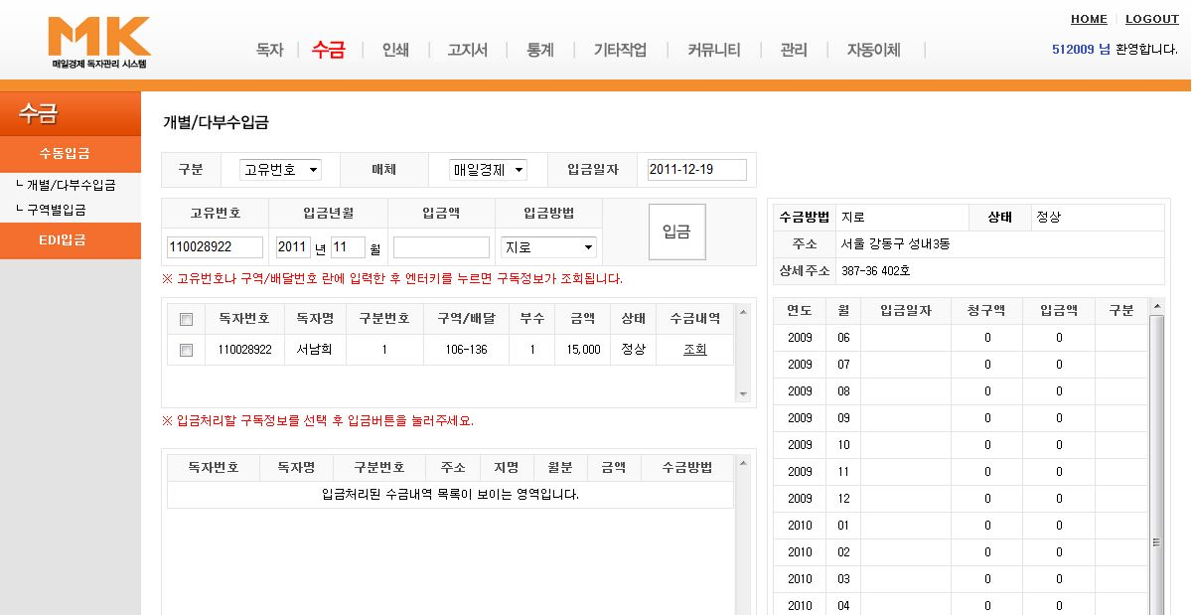
수동입금 - 개별/다부수입금
④
①
②
③
⑤
개별/다부수 입금 내역 조회 및 입금 처리 화면
① 입금처리를 위한 기본조건을 설정합니다.
② 고유번호나 배달/구역번호를 입력 후 Enter키를 누르면 ③영역에 구독정보 목록이 조회됩니다.
입금액은 ③영역에 구독정보를 선택 시 자동으로 설정됩니다.
맨 우측 [입금]버튼을 누르게 되면 ③영역에서 선택된 구독정보가
①과 ②의 조건으로 입금처리 됩니다.
③ 조회된 구독정보 목록 노출 영역
수금내역 열에 조회버튼을 클릭하면 ④영역에 수금목록이 노출됩니다.
④ 구독정보의 추가정보 및 최근 2년 내 수금정보 목록 노출 영역
미수정보는 빨간색으로 표시됩니다.
⑤ 입금처리가 된 수금정보 목록 노출 영역
화면을 갱신 시 목록 초기화.

Slide 28
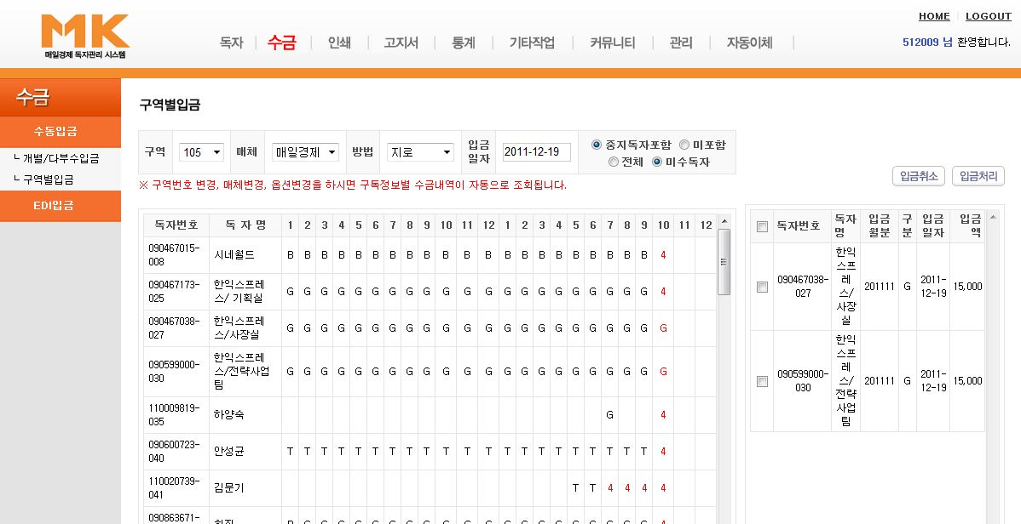
수동입금 - 구역별입금
①
③
②
구역별 입금 내역 조회 및 입금 처리 화면
① 구역번호 변경, 매체변경, 옵션변경 시 ②영역에 구독정보별
수금내역 조회
② 구독정보 별 수금내역 목록 노출 영역
입금방법 (4:미수,A:자동이체,B:방문,C:카드,E:교육용,G:지로,
H:휴독,J:재무,K:결손,Q:쿠폰,T:통장입금,U:기타)
미수(4)를 마우스로 클릭하면 ③영역에 입금정보 노출됩니다.
③ 입금 처리할 수금정보 목록 노출 영역
입금취소 시 항목 선택 후 입금취소 버튼을 클릭하면 목록에서 삭제됩니다.
입금처리 시 현재 영역에 있는 입금목록을 입금처리 버튼 클릭하면
전체 입금처리 됩니다.
화면이 갱신되며 입금처리 된 항목은 해당 입금방법 코드로 변경됩니다.

Slide 29
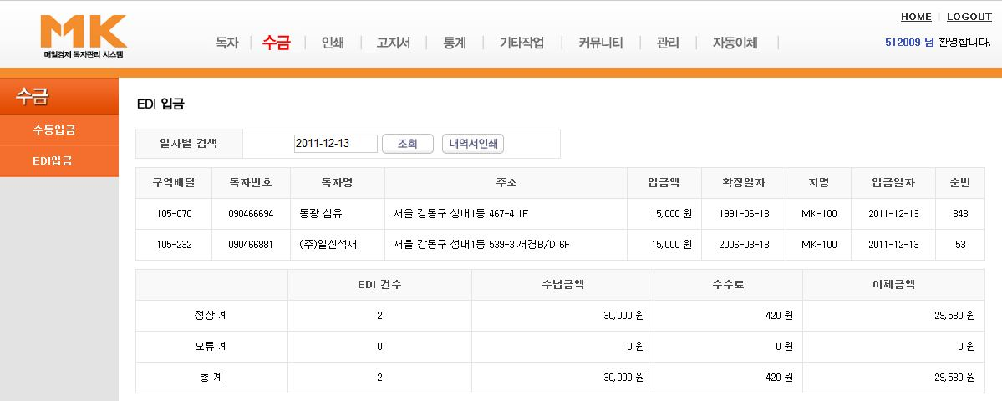
EDI입금 - EDI입금내역
①
②
③
②
④
⑤
①
⑥
③
⑦
지로입금 처리된 결과 조회 화면
① 일자별 검색 및 일자별 내역서 인쇄를 할 수 있습니다.
② 상세내역이 조회됩니다.
③ 일자별 정상 계, 오류 계, 총 계가 조회됩니다.

Slide 30
4. 현황조회
▶조건별명단
▶입금내역현황
▶일일수금현황
▶미수독자명단
▶해지독자명단

Slide 31
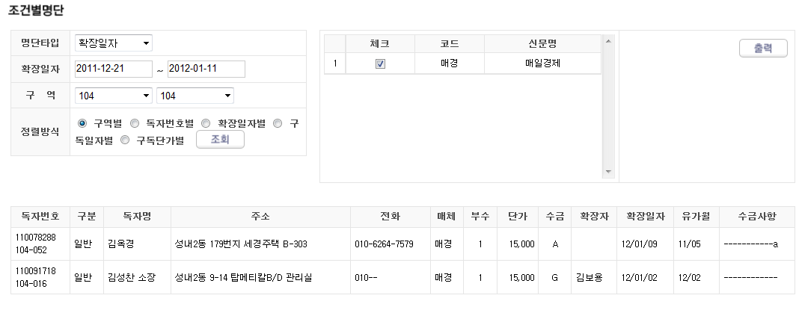
조건별명단
①
⑦
②
③
④
⑥
⑤
조건별 독자 명단 조회 화면
① 확장, 구역, 가격, 수금방법 등 각종 조회조건을 선택합니다.
② 조회하고자 하는 조회 기간을 선택합니다.
③ 조회하고자 하는 구역의 범위를 선택합니다.
④ 조회결과를 어떤형태로 정렬하여 표시할지 선택합니다.
⑤ 조회할 구독 매체를 선택합니다.
⑥ [조회] 버튼을 클릭하면 선택된 조건을 기준으로 독자명단이
조회됩니다.
⑦ [출력] 버튼을 클릭하면 프린트 출력이 가능합니다.

Slide 32
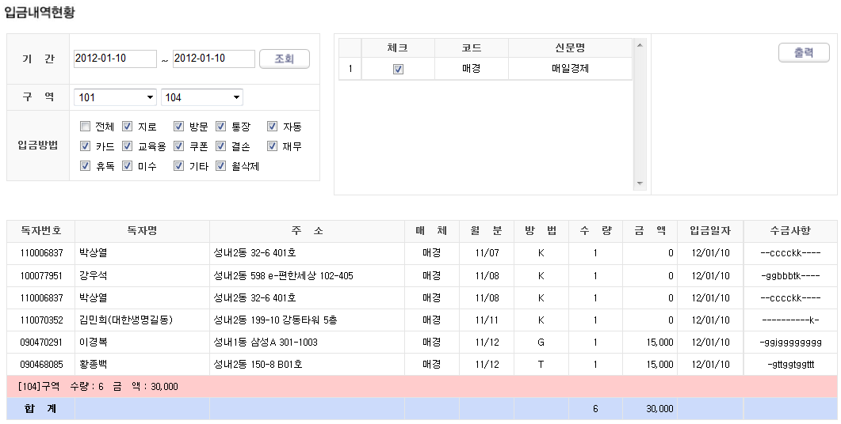
입금내역현황
①
⑤
⑥
②
③
④
입금내역 현황 조회
① 조회하고자 하는 조회 기간을 선택합니다.
② 조회하고자 하는 구역의 범위를 선택합니다.
③ 조회할 입금방법을 선택합니다.
④ 조회할 구독 매체를 선택합니다.
⑤ [조회] 버튼을 클릭하면 선택된 조건을 기준으로 입금내역이
조회됩니다.
⑥ [출력] 버튼을 클릭하면 프린트 출력이 가능합니다.

Slide 33
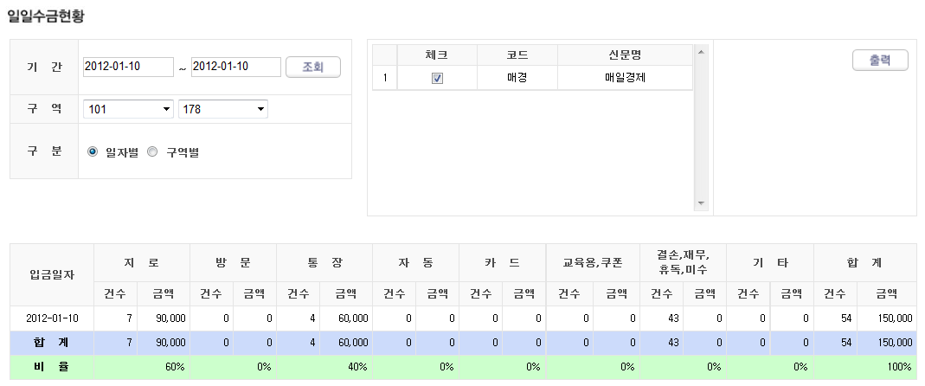
일일수금현황
①
⑤
⑥
②
③
④
입금내역 현황 조회
① 조회하고자 하는 조회 기간을 선택합니다.
② 조회하고자 하는 구역의 범위를 선택합니다.
③ 일자기준과 구역별 기준 중 조회 유형을 선택합니다.
④ 조회할 구독 매체를 선택합니다.
⑤ [조회] 버튼을 클릭하면 선택된 조건을 기준으로 입금내역이
조회됩니다.
⑥ [출력] 버튼을 클릭하면 프린트 출력이 가능합니다.

Slide 34
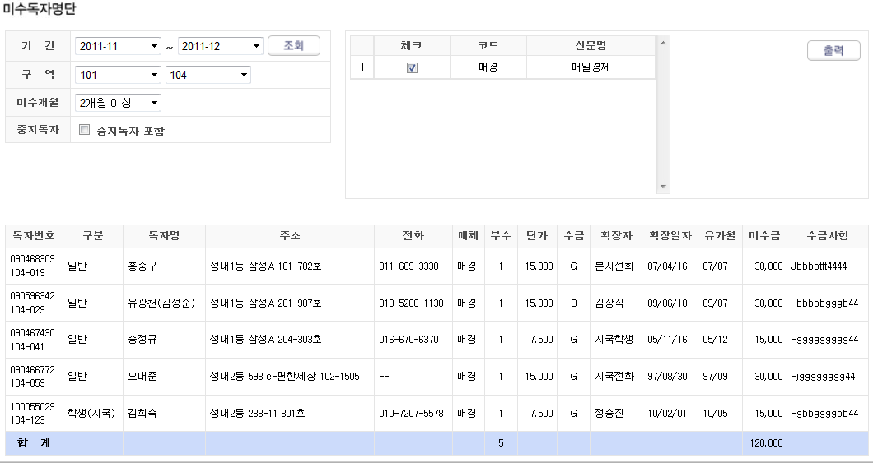
미수독자명단
①
⑥
⑦
②
③
④
⑤
기간별 / 개월별 미수독자 명단 조회
① 조회하고자 하는 조회 기간을 선택합니다.
② 조회하고자 하는 구역의 범위를 선택합니다.
③ 독자별 미수개월분을 선택합니다.(1개월이상, 2개월 이상 등)
④ 미수독자중 중지된 독자도 함께 조회할지를 선택합니다.
⑤ 조회할 구독 매체를 선택합니다.
⑥ [조회] 버튼을 클릭하면 선택된 조건을 기준으로 미수독자명단이
조회됩니다.
⑦ [출력] 버튼을 클릭하면 프린트 출력이 가능합니다.

Slide 35
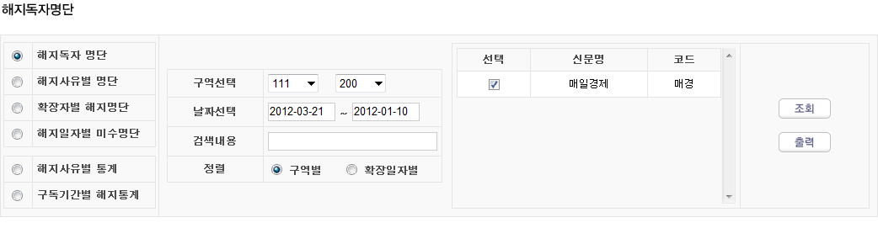
해지독자명단(1/2)
①
③
④
②
해지독자 명단 조회
① 조회하고자 하는 명단, 통계를 선택합니다.
② 조회하고자 하는 구역의 범위, 날짜, 검색어및 정렬 방식을 선택합니다.
※ 검색어의 경우 확장자별 검색시만 활성화,
해지사유별 검색시 숨겨진 셀렉트 박스 오픈
③ 조회할 매체를 선택합니다.
④ [조회] 버튼을 클릭하면 선택된 조건을 기준으로 해지독자명단이
조회됩니다.

Slide 36
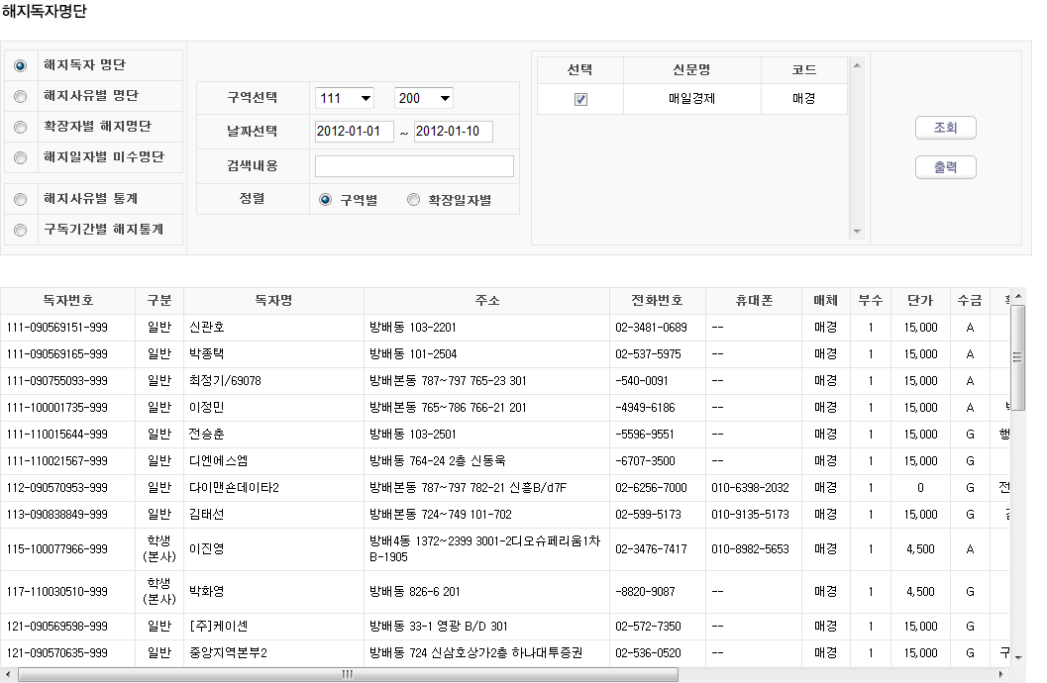
해지독자명단(2/2)
①
④
해지독자 명단 조회
① 선택한 조건별 리스트 출력
② [출력] 버튼을 클릭하면 프린트 출력이 가능합니다.

Slide 37
5. 고지서
▶지로영수증
- 고객안내문
▶방문영수증
▶개별영수증
※ 출력여백조정

Slide 38
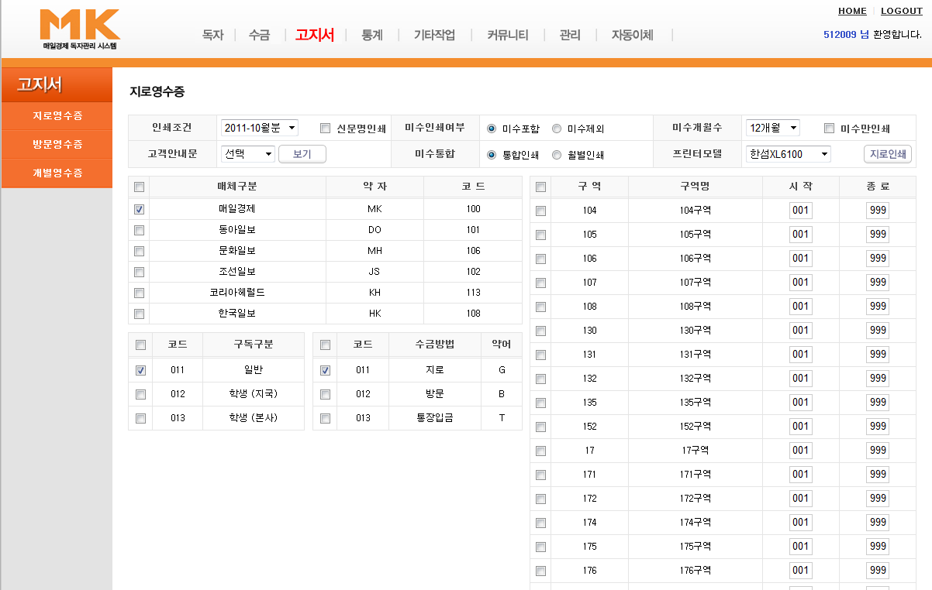
지로영수증(1/2)
①
③
②
지로영수증을 인쇄할 수 있는 화면
① 인쇄조건을 설정할 수 있는 영역으로 희망하는 조건을 선택합니다.
② 매체, 독자구분, 수금방법, 구역, 배달번호 등 영수증 인쇄 대상을
선택합니다.
③ [지로인쇄] 버튼 클릭 시 지로영수증을 인쇄합니다.

Slide 39
지로영수증(2/2)
인쇄 조건
①
②
③
④
⑤
⑥
⑦
⑧
⑨
⑩
⑪
인쇄 조건 별 상세설명
① 인쇄를 희망하는 월분 선택 (매월 마감일인 20일을 기준으로 변경)
예) 11월 20일 이전일경우 : 9월, 10월분 중 선택 가능
11월 20일 이후일경우 : 10월, 11월분 중 선택 가능
② 신문명인쇄 : 지로 하단에 신문명을 인쇄할지 선택
③ 미수포함 : 당월 분을 포함한 과거 미수내역 포함 인쇄
④ 미수제외 : 과거 미수내역을 제외한 당월 분만 인쇄
⑤ 미수포함 인쇄 시 과거 몇 개월 분까지 함께 인쇄할지 선택
⑥ 체크 시 ‘①’에서 선택한 월분을 제외한 과거 미수내역만을 인쇄
⑦ 영수증에 인쇄할 ‘고객안내문’의 등록 코드 선택
⑧ 고객안내문 코드 확인 및 수정이 가능한 팝업화면 오픈
⑨ 미수 월 분이 있을 경우 한 장의 영수증에 통합하여 인쇄
예) 7월, 8월, 9월 미수(수금 미처리)의 경우 : 7~9월 1장 인쇄
⑩ 미수 월 분이 있을 경우 월별로 나누어 영수증 인쇄
예) 7월, 8월, 9월 미수(수금 미처리)의 경우 : 7월, 8월, 9월 3장 인쇄
⑪ 출력할 프린터 기종 선택
※ 지로 인쇄 시 지국정보화면에서 지로번호 7자리가 정상적으로
등록되어 있는지 반드시 확인 필요

Slide 40
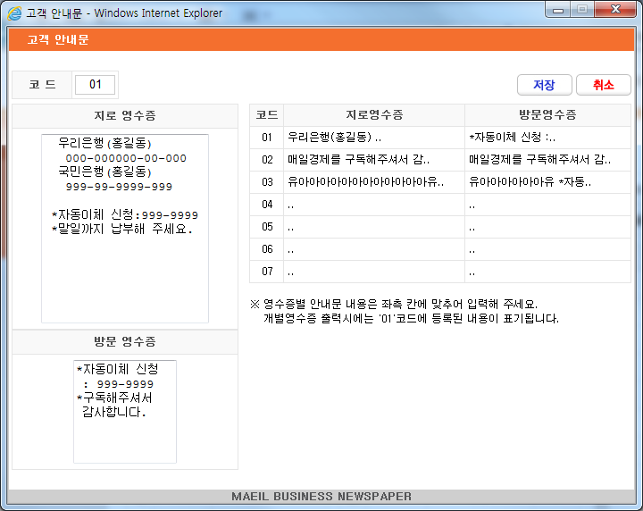
지로영수증(고객안내문)
⑤
⑥
①
②
③
④
고객 안내문을 확인 및 수정할 수 있는 화면
① 고객안내문 목록이 나타나며 클릭 시 좌측에 세부내용 표기
② 선택한 고객안내문의 코드 번호
③ 지로영수증에 인쇄 가능한 내용이 표기되며 수정 가능
④ 방문영수증에 인쇄 가능한 내용이 표기되며 수정 가능
⑤ [저장]버튼 클릭 시 선택된 코드 내용을 화면의 안내문 내용으로 수정
⑥ [취소]버튼 클릭 시 선택된 코드 내용을 초기화(자동으로 저장되지 않음)
※ 고객안내문은 지국별 7개 코드까지 관리할 수 있으며 내용 수정 후 사용

Slide 41
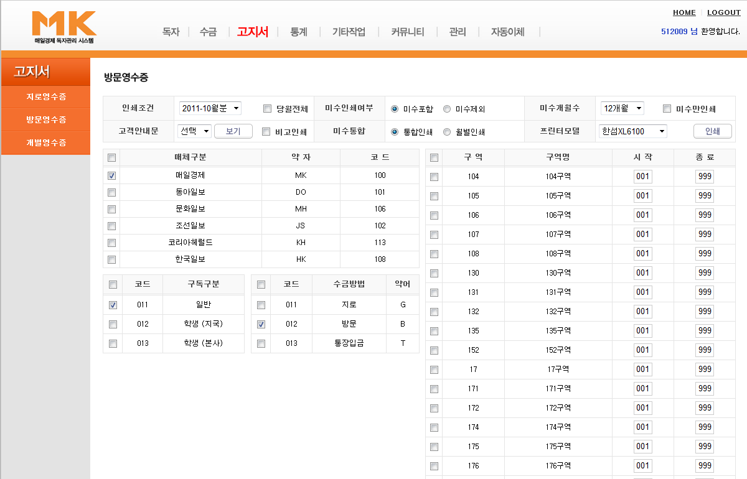
방문영수증 (1/2)
①
③
②
방문영수증을 인쇄할 수 있는 화면
① 인쇄조건을 설정할 수 있는 영역으로 희망하는 조건을 선택합니다.
② 매체, 독자구분, 수금방법, 구역, 배달번호 등 영수증 인쇄 대상을
선택합니다.
③ [인쇄] 버튼 클릭 시 방문영수증을 인쇄합니다.

Slide 42
방문영수증 (2/2)
인쇄 조건
①
②
③
④
⑤
⑥
⑦
⑧
⑨
⑩
⑪
⑫
인쇄 조건 별 상세설명
① 인쇄를 희망하는 월분 선택 (매월 마감일인 20일을 기준으로 변경)
예) 11월 20일 이전일경우 : 9월, 10월분 중 선택 가능
11월 20일 이후일경우 : 10월, 11월분 중 선택 가능
② 선택 시 당월 분에 한해 수금 완료된 독자를 포함한 모든 독자를 인쇄
③ 미수포함 : 당월 분을 포함한 과거 미수내역 포함 인쇄
④ 미수제외 : 과거 미수내역을 제외한 당월 분만 인쇄
⑤ 미수포함 인쇄 시 과거 몇 개월 분까지 함께 인쇄할지 선택
⑥ 체크 시 ‘①’에서 선택한 월분을 제외한 과거 미수내역만을 인쇄
⑦ 영수증에 인쇄할 ‘고객안내문’의 등록 코드 선택
⑧ 고객안내문 코드 확인 및 수정이 가능한 팝업화면 오픈
⑨ 방문영수증 하단에 독자별 ‘비고’ 내용 인쇄여부 선택
⑩ 미수 월 분이 있을 경우 한 장의 영수증에 통합하여 인쇄
예) 7월, 8월, 9월 미수(수금 미처리)의 경우 : 7~9월 1장 인쇄
⑪ 미수 월 분이 있을 경우 월별로 나누어 영수증 인쇄
예) 7월, 8월, 9월 미수(수금 미처리)의 경우 : 7월, 8월, 9월 3장 인쇄
⑫ 출력할 프린터 기종 선택

Slide 43
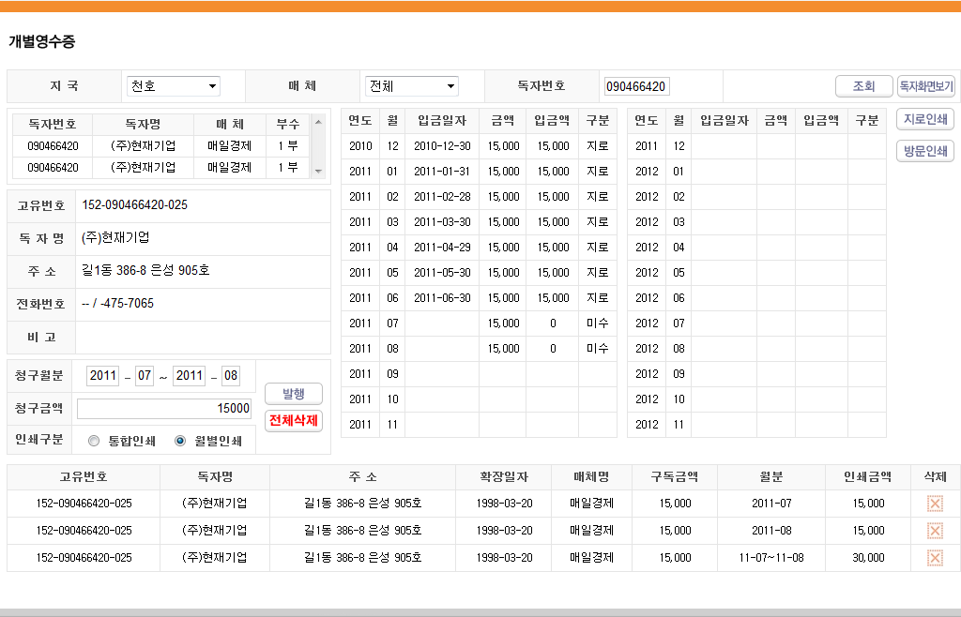
개별영수증 (1/2)
①
②
③
④
⑤
⑥
⑦
독자별 임의의 지로/방문영수증 출력이 가능한 화면
① 조회영역 : 인쇄할 매체선택 및 독자번호를 입력합니다.
② [조회]버튼 클릭시 ‘조회영역’의 조건을 검색합니다.
③ 독자번호확인을 위해 독자관리 화면을 새 창으로 띄웁니다.
④ 독자별 세부 목록이 나타나며, 다부수독자의 경우 여러 건이 조회 될 수 있습니다. (중지독자는 적색으로 표기됩니다. )
⑤ ‘④’의 목록에서 선택한 독자의 기본 정보가 표시됩니다.
⑥ 독자별 수금내역이 표시됩니다. 영수증발행을 위한 참고내용
⑦ 영수증에 인쇄할 월분과 청구금액, 인쇄방식을 결정하고 영수증을
발행 또는 초기화 할 수 있는 영역입니다.

Slide 44
개별영수증 (2/2)
⑤
⑥
①
②
③
④
① [발행]버튼 클릭시 좌측 입력란의 내용으로 영수증을 발행합니다.
② [전체삭제]버튼 클릭시 발행되어있는 모든 내역을 삭제합니다.
③ 발행내역 영역으로 발행된 영수증 목록이 표시됩니다.
④ 발행내역의 [X]버튼을 클릭하면 해당 내역 1건이 삭제됩니다.
⑤ 출력할 프린터 기종 선택
⑥ ‘③’의 발행영수증 목록을 지로 또는 방문영수증으로 인쇄합니다.
※ 발행된 내역은 삭제하지 않을 경우 계속 유지됩니다.

Slide 45
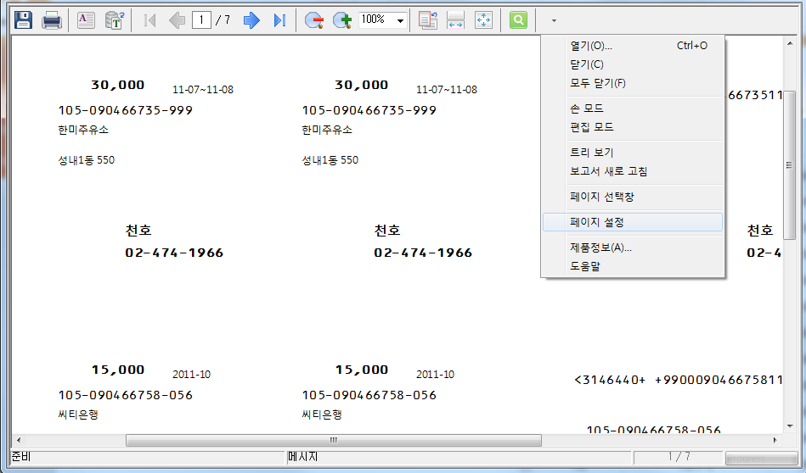
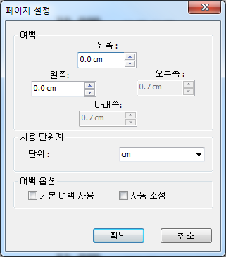
출력여백 조정
①
③
②
지로 및 방문영수증을 인쇄 시 여백을 조정할 수 있는 화면
영수증출력화면에서 인쇄버튼을 클릭하면 화면과 같은 모습을
볼 수 있습니다.
① 화면 상단의 화살표 버튼을 클릭하면 서브메뉴 목록이 나타납니다.
② ‘페이지 설정’ 메뉴를 클릭하면 여백을 조정할 수 있는
‘③’의 화면이 나타납니다.
③ 원하는 만큼 여백을 조정한 후 [확인]버튼을 클릭합니다.
※ 지국별 프린터 모델 과 모델별 설정이 다를수 있으므로 양식과 글자의
위치가 맞지 않을 경우 여백을 일부 조정하여 인쇄할것을 권장 합니다.

Slide 46
6. 통 계
▶통계일람
▶당월입금
▶총입금현황
▶유가계산서

Slide 47
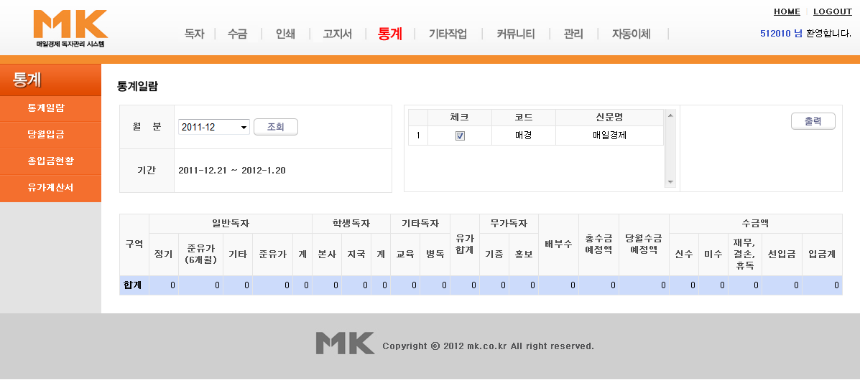
통계일람
①
③
④
②
구역별 통계일람 조회
① 월분에서 조회하고자 하는 해당월을 선택합니다.
② 조회하고자 하는 신문코드를 체크박스를 통해 선택합니다.
③ [조회] 버튼을 클릭하면 선택된 조건을 기준으로 통계가
조회됩니다.
④ [출력] 버튼을 클릭하면 프린트 출력이 가능합니다.

Slide 48
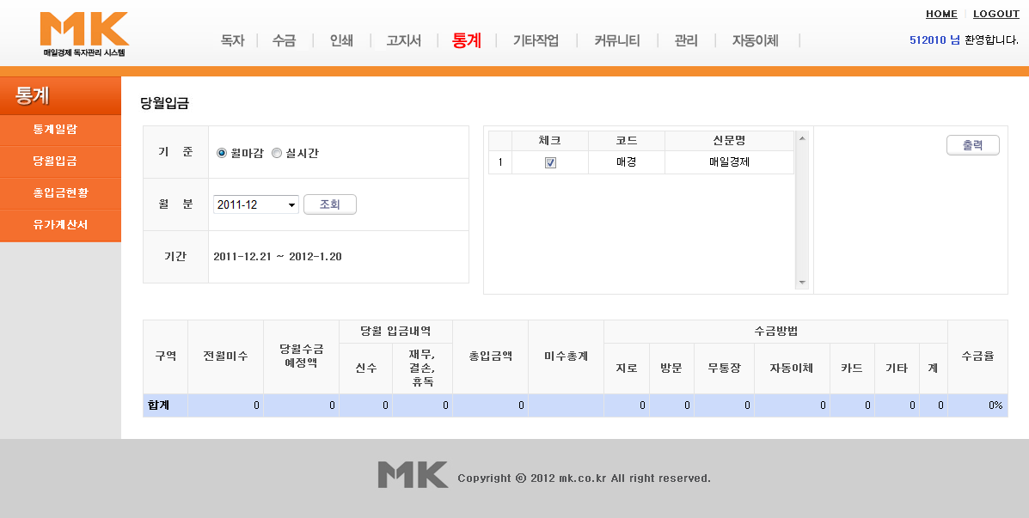
당월입금
①
⑤
④
③
②
구역별 당월입금 조회
① 기준에서 조회하고자 하는 기준을 선택합니다.
② 월분에서 조회하고자 하는 해당월을 선택합니다.
③ 조회하고자 하는 신문코드를 체크박스를 통해 선택합니다.
④ [조회] 버튼을 클릭하면 선택된 조건을 기준으로 통계가
조회됩니다.
⑤ [출력] 버튼을 클릭하면 프린트 출력이 가능합니다.

Slide 49
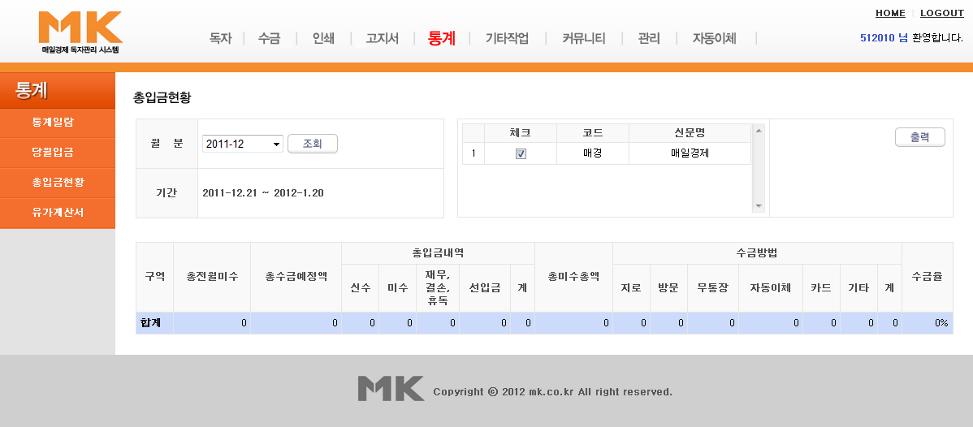
총 입금현황
①
③
④
②
구역별 총 입금현황 조회
① 월분에서 조회하고자 하는 해당월을 선택합니다.
② 조회하고자 하는 신문코드를 체크박스를 통해 선택합니다.
③ [조회] 버튼을 클릭하면 선택된 조건을 기준으로 통계가
조회됩니다.
④ [출력] 버튼을 클릭하면 프린트 출력이 가능합니다.

Slide 50
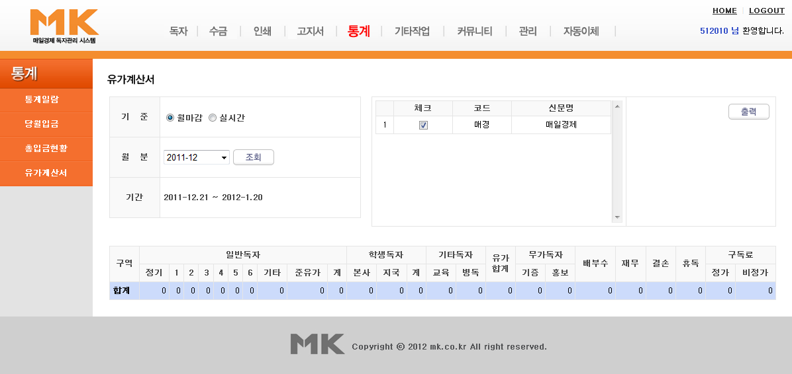
유가계산서
①
⑤
④
③
②
구역별 유가계산서 조회
① 기준에서 조회하고자 하는 기준을 선택합니다.
② 월분에서 조회하고자 하는 해당월을 선택합니다.
③ 조회하고자 하는 신문코드를 체크박스를 통해 선택합니다.
④ [조회] 버튼을 클릭하면 선택된 조건을 기준으로 통계가
조회됩니다.
⑤ [출력] 버튼을 클릭하면 프린트 출력이 가능합니다.

Slide 51
7. 기타작업
▶배달번호정렬

Slide 52
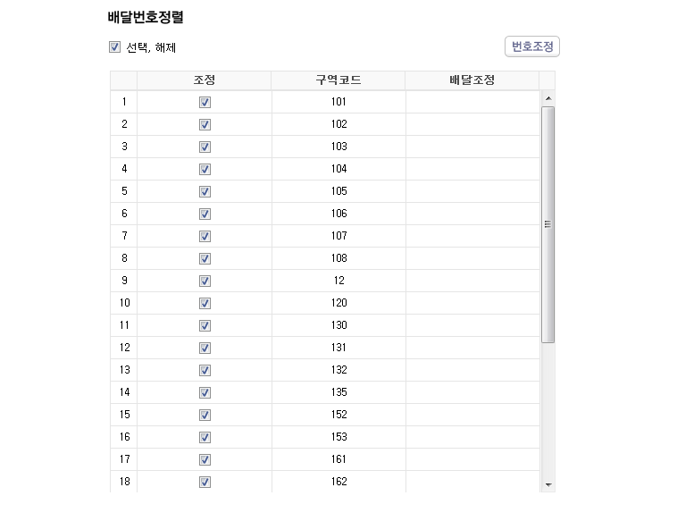
배달번호정렬
②
①
구역별 배달번호를 정렬할 수 있는 화면
① 배달번호를 정렬할 구역을 선택합니다.
② [번호조정]버튼 클릭 시 선택한 구역의 배달번호를 정렬합니다.

Slide 53
8. 커뮤니티
▶공지사항

Slide 54
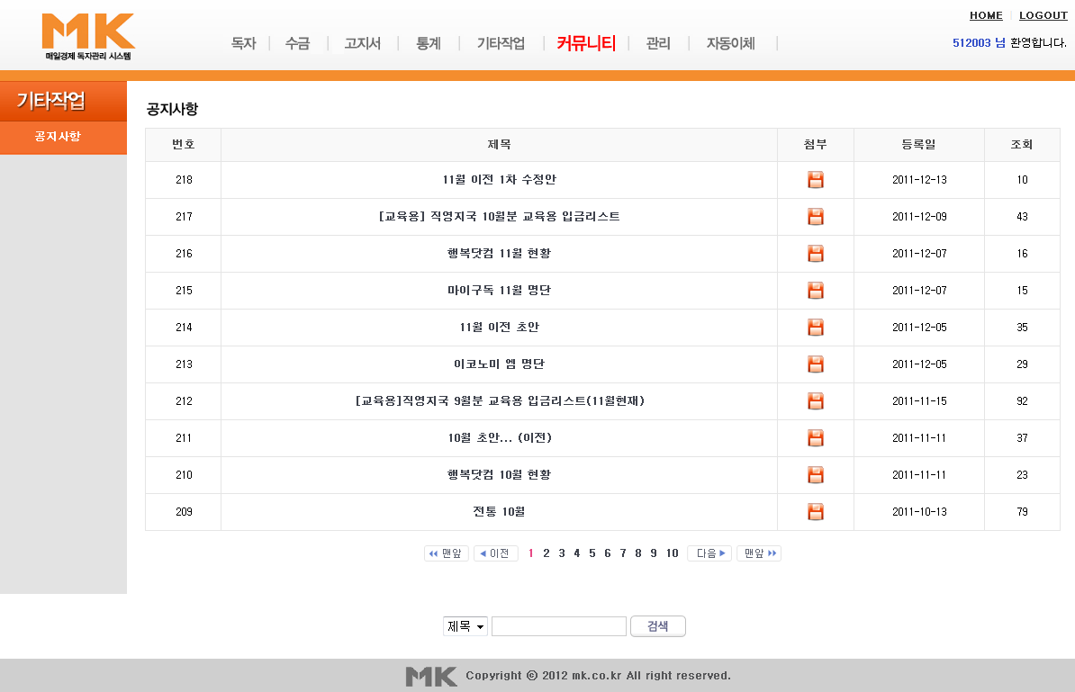
공지사항(1/2)
④
③
①
②
지국권한에 따른 공지사항 조회리스트(직영,전체)
① 검색하고자 하는 조건을 선택, 검색어를 입력합니다.
② 조회버튼을 클릭합니다.
③ 첨부파일을 클릭 시 해당하는 파일을 다운로드 할 수 있습니다.
④ 제목 클릭 시 해당게시물의 상세페이지를 볼 수 있습니다.

Slide 55
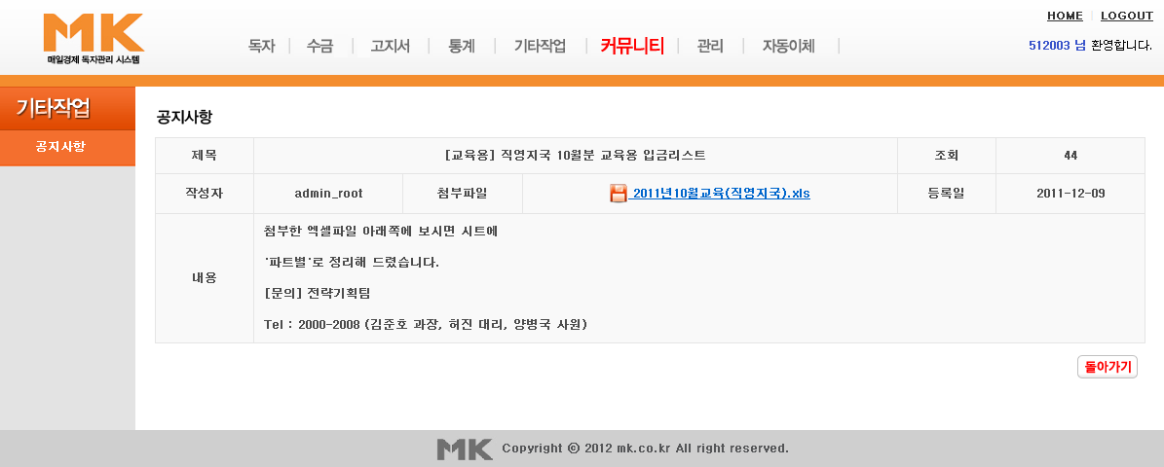
공지사항(2/2)
①
②
공지사항 조회상세
① 첨부파일 클릭 시 해당하는 파일을 다운로드 할 수 있습니다.
② 돌아가기 버튼 클릭 시 공지사항 리스트페이지로 페이지
이동합니다.

Slide 56
9. 관 리
▶지국정보
▶구역관리
▶확장자관리
▶매체관리
▶관할지역

Slide 57
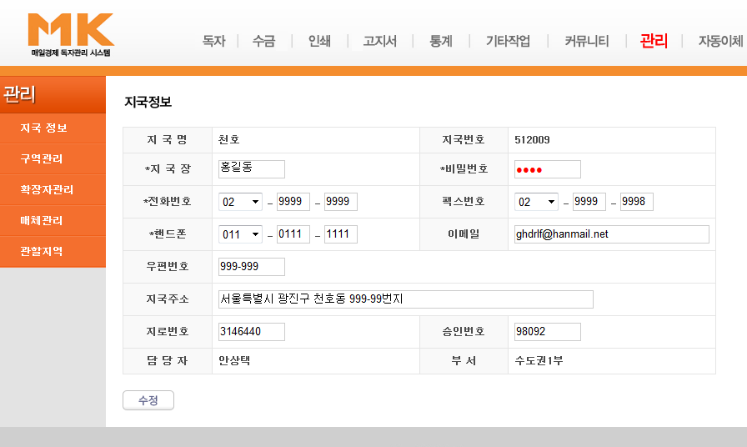
지국정보
①
②
지국의 상세 정보를 확인하거나 수정할 수 있는 화면
① 지국의 상세정보가 표시됩니다.
수정이 필요한 정보가 있을 경우 해당 칸에 새로운 정보 입력
② [수정]버튼 클릭 시 새로 입력한 정보로 저장됩니다.
※ 지로번호는 지로영수증 출력 시 인쇄되는 정보로
정확한 입력이 필요합니다. (직영지국 : 3146440)

Slide 58
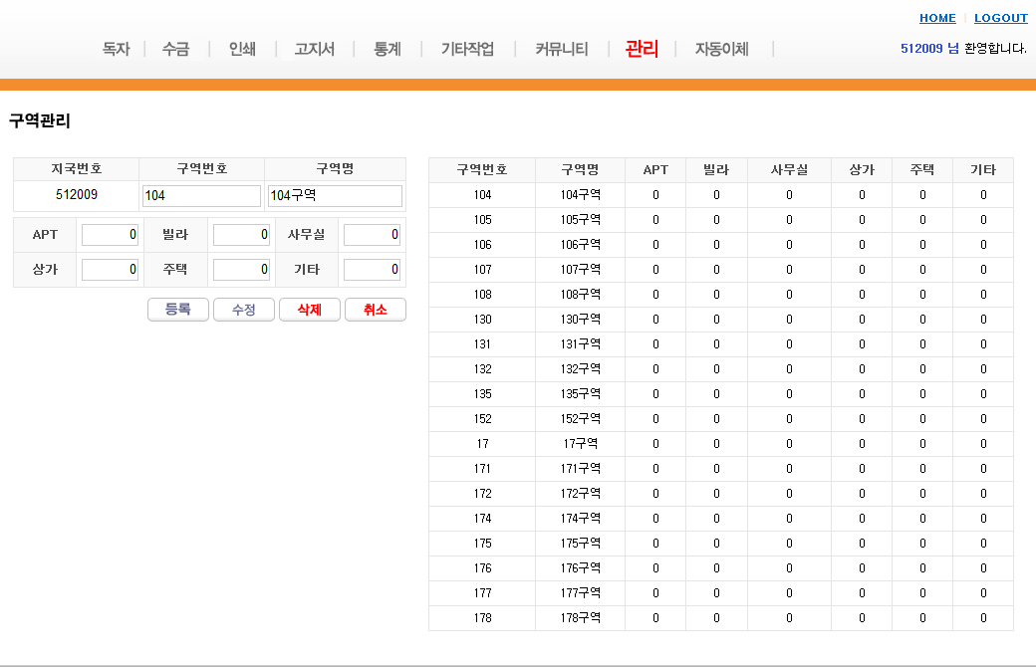
구역관리
①
②
③
④
⑤
⑥
구역을 추가, 삭제, 수정할 수 있는 화면
① 구역 등록, 수정, 삭제대상 지정이 가능한 관리 영역입니다.
② 등록된 구역을 확인할 수 있는 목록 영역입니다.
특정구역 선택 시 좌측의 관리영역에 해당내용이 표시됩니다.
③ [등록]버튼 클릭 시 관리영역의 정보를 신규구역으로 추가합니다.
④ [수정]버튼 클릭 시 관리영역에 표시된 구역의 정보를 수정합니다.
⑤ [삭제]버튼 클릭 시 관리영역에 표시된 구역을 삭제합니다.
⑥ [취소]버튼 클릭 시 ‘①’의 관리영역 정보를 초기화 합니다.

Slide 59
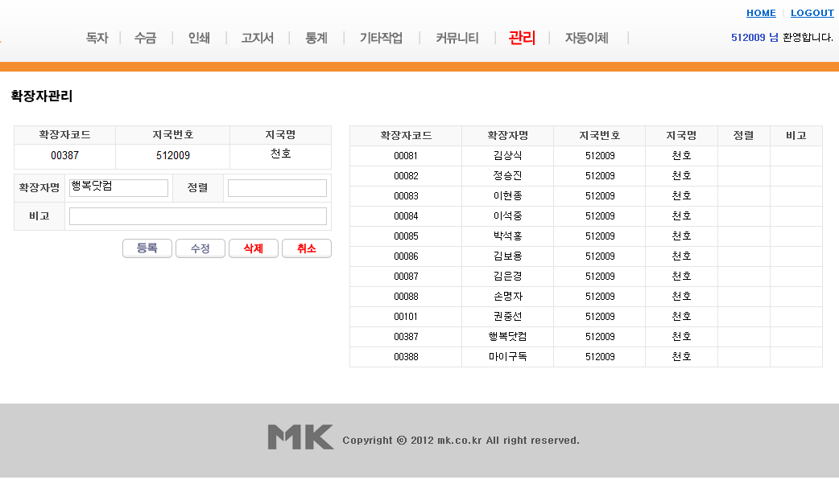
확장자관리
①
②
③
④
⑤
⑥
지국판촉 확장자를 추가, 삭제, 수정할 수 있는 화면
① 확장자 등록, 수정, 삭제대상 지정이 가능한 관리 영역입니다.
② 등록된 확장자를 확인할 수 있는 목록 영역입니다.
특정 확장자 선택 시 좌측의 관리영역에 해당내용이 표시됩니다.
③ [등록]버튼 클릭 시 관리영역의 정보를 신규 확장자로 추가합니다.
④ [수정]버튼 클릭 시 관리영역에 표시된 확장자의 정보를 수정합니다.
⑤ [삭제]버튼 클릭 시 관리영역에 표시된 확장자를 삭제합니다.
⑥ [취소]버튼 클릭 시 ‘①’의 관리영역 정보를 초기화 합니다.
※ 정렬 필드를 이용해 확장자 목록을 표시할 경우 우선적으로 정렬가능

Slide 60
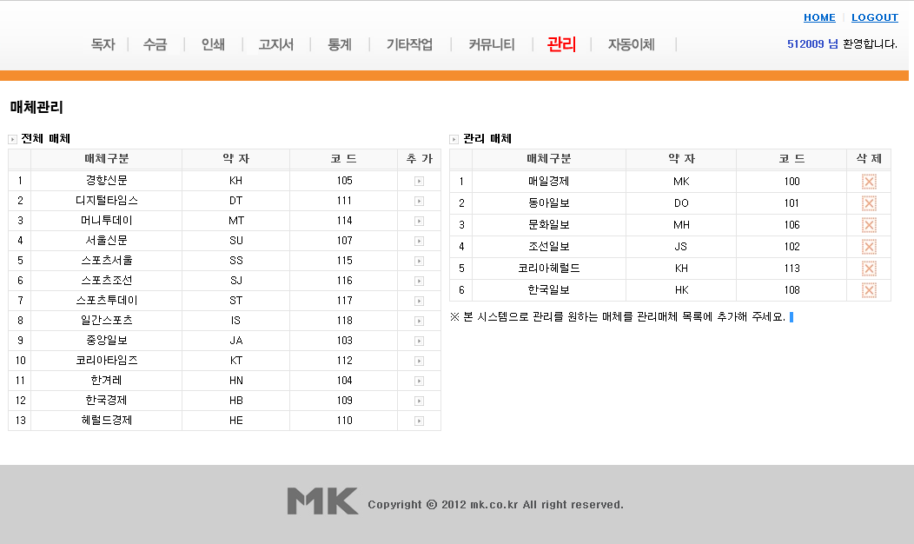
매체관리
①
②
④
③
지국 별 매체(신문)를 추가 또는 삭제할 수 있는 화면
① 좌측 목록은 관리중인 매체 외의 모든 매체 목록이 표시됩니다.
② 우측 목록은 지국에서 관리할 수 있도록 추가된 매체가 표시됩니다.
③ 관리를 원하는 매체의 ‘화살표’버튼을 클릭하면 우측의 지국 관리
매체 목록에 해당 매체가 추가되어 시스템상 모든 메뉴에서
해당 매체를 선택할 수 있게 됩니다.
④ 관리가 불필요한 매체의 [X]버튼을 클릭하면 해당 매체가
삭제 됩니다.
단, 해당매체를 구독중인 독자가 있을 경우 삭제가 불가합니다.

Slide 61
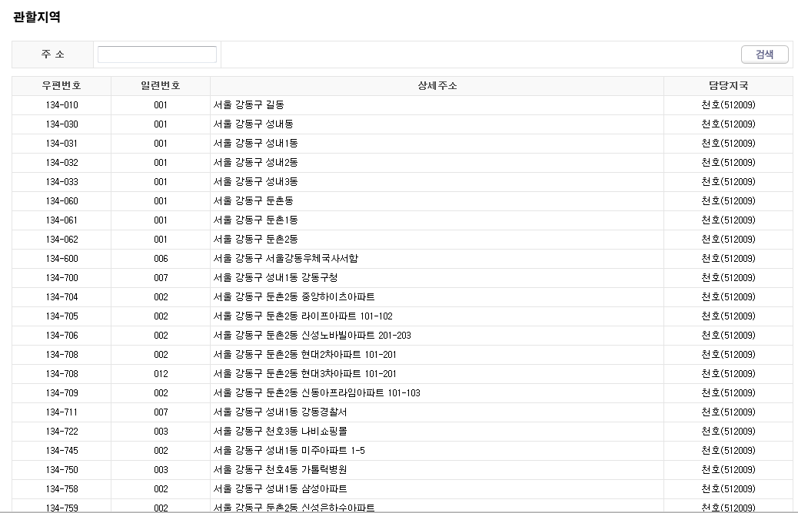
관할지역
①
②
③
지국 별 관할지역을 확인할 수 있는 화면
① 확인할 관할지역의 주소 일부를 입력합니다.
② 주소 입력 후 [검색]버튼 클릭 시 하단의 목록에 결과가 표시됩니다.
③ 지국별 관할지역 목록이 표시됩니다. 최초화면은 모든 지역이 표시
되며, 주소 입력 후 [검색]을 하게되면 해당 목록만 표시됩니다.

Slide 62
10. 자동이체
▶일반독자관리
- 계좌확인내역
- 출금신청내역
- 이체내역조회
▶학생독자관리
- 이체내역조회

Slide 63
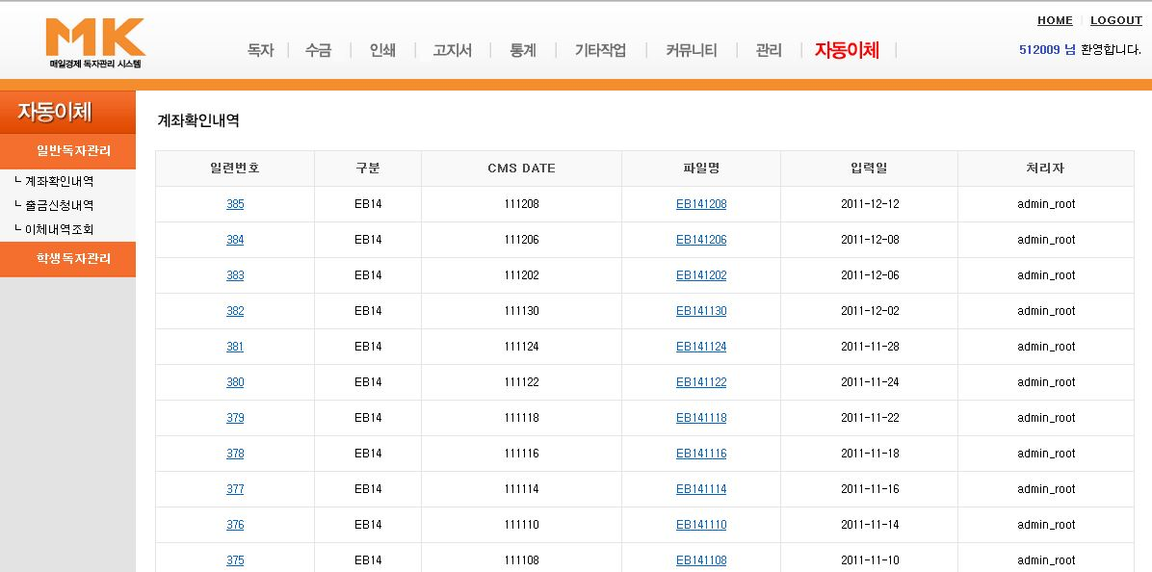
일반독자관리 - 계좌확인내역
①
자동이체 일반,학생지국 독자의 이체신청결과 조회 화면
① 신청파일 별 상세 내역 조회
본사에서 처리된 전체지국에 대한 파일입니다.
현재 로그인 된 지국에 대해 상세내역을 보려면 링크를 눌러 상세 내역을 조회하면 됩니다.
로그인 된 지국에 내역이 없으면 상세페이지에 정보가 노출되지
않을 수 있습니다.

Slide 64
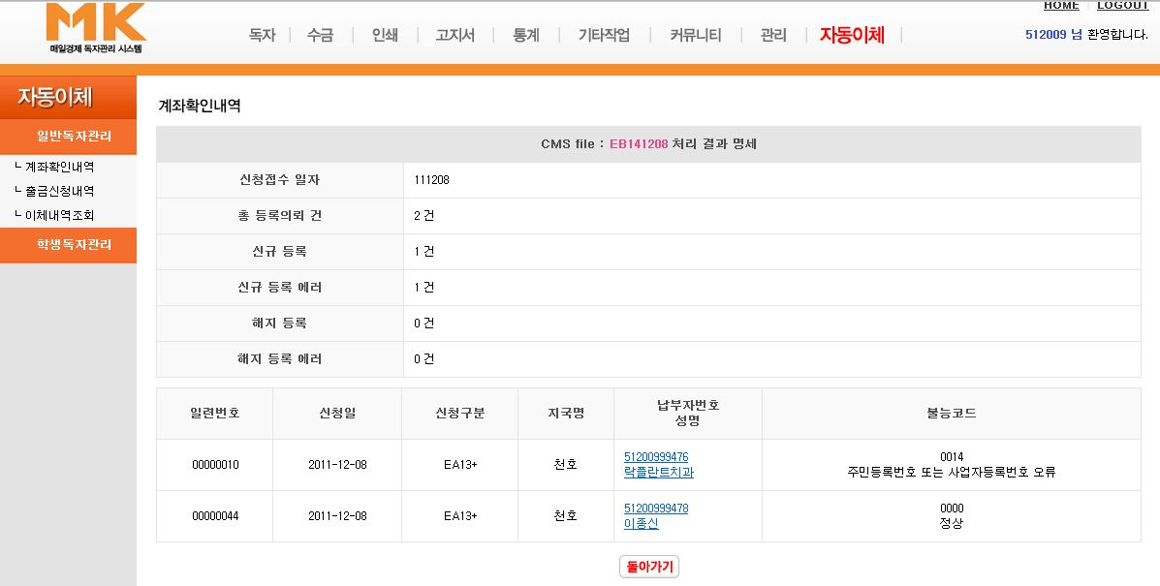
일반독자관리-계좌확인내역 상세
①
②
③
자동이체 일반,학생지국 독자의 이체신청결과 파일 상세 조회
① 신청결과파일 별 전반적인 내역 조회
② 납부자 별 신청내역 조회 및 납부자 상세 정보 조회 가능
③ 이전 페이지로 이동

Slide 65
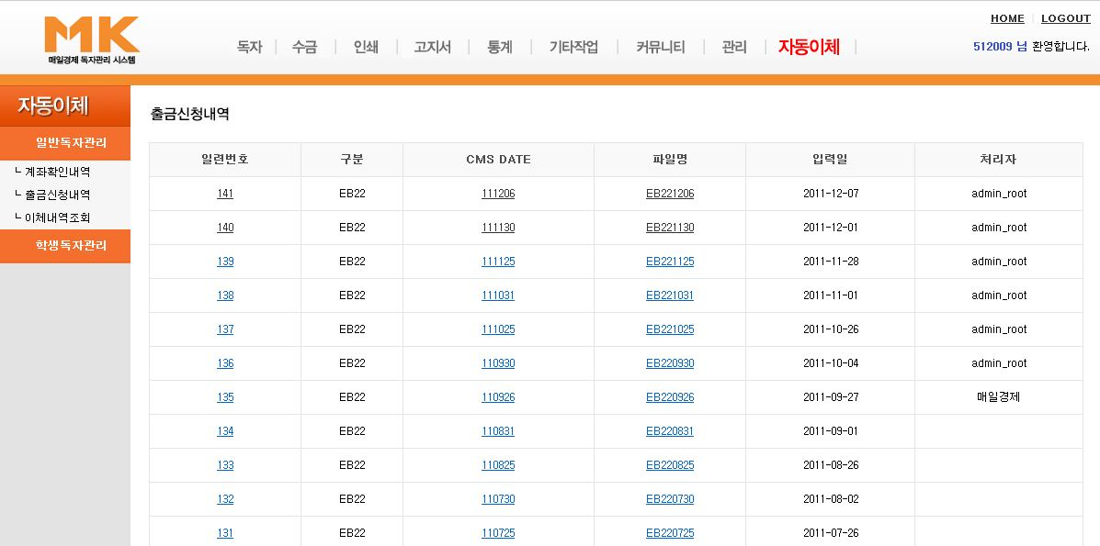
일반독자관리 - 출금신청내역
①
①
자동이체 일반,학생지국 독자의 이체청구결과 조회 화면
① 청구파일 별 상세 내역 조회
본사에서 처리된 전체지국에 대한 파일입니다.
현재 로그인 된 지국에 대해 상세내역을 보려면 링크를 눌러 상세 내역을 조회하면 됩니다.
로그인 된 지국에 내역이 없으면 상세페이지에 정보가 노출되지
않을 수 있습니다.

Slide 66
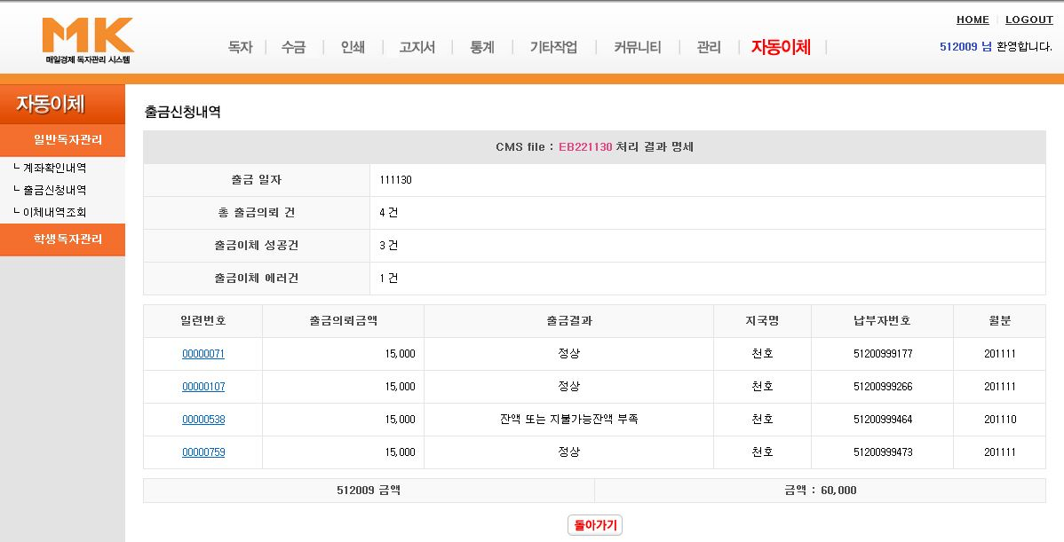
일반독자관리-출금신청내역 상세
①
②
③
자동이체 일반,학생지국 독자의 이체청구결과 파일 상세 조회
① 청구결과파일 별 전반적인 내역 조회
② 납부자 별 청구내역 조회 및 납부자 상세 정보 조회 가능
③ 이전 페이지로 이동

Slide 67
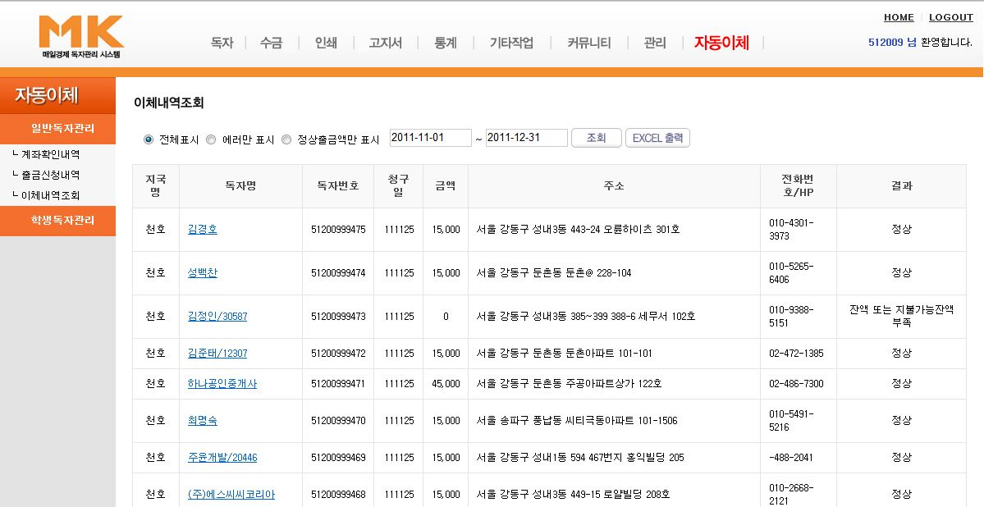
일반독자관리 - 이체내역조회
①
②
자동이체 일반,학생지국 독자의 이체내역 조회 화면
① 검색조건 별 이체내역을 조회 및 Excel 출력 기능
에러/정상 구분, 기간별 조회가 가능합니다.
② 독자의 구독정보,납부자 정보,통화 기록 등 상세 정보를
조회 가능합니다.

Slide 68
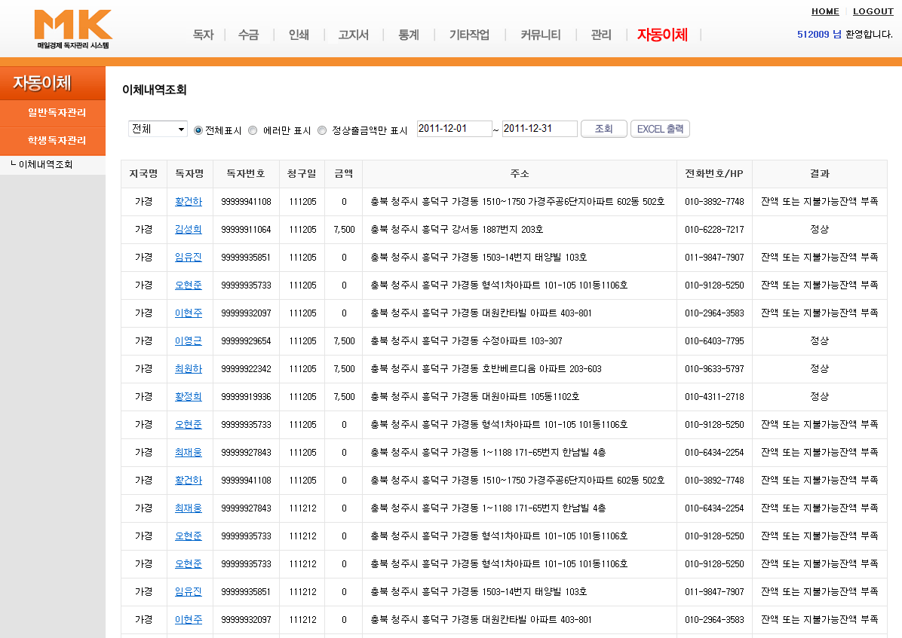
학생독자관리 - 이체내역조회
①
②
자동이체 학생본사 독자의 이체내역 조회 화면
① 검색조건 별 이체내역을 조회 및 Excel 출력 기능
에러/정상 구분, 기간별 조회가 가능합니다.
② 독자의 구독정보,납부자 정보,통화 기록 등 상세 정보를
조회 가능합니다.

